Slide 1
开始之前
如果 PowerPoint 屏幕的顶部显示黄色安全栏，请单击“启用编辑”。
您需要 PowerPoint 2010 来查看此演示文稿。 如果您没有 PowerPoint 2010，请下载 PowerPoint Viewer（参见备注窗格中的 URL）。
Notes:
在以下网站下载 PowerPoint Viewer：http://www.microsoft.com/downloads/zh-cn/details.aspx?familyid=cb9bf144-1076-4615-9951-294eeb832823&displaylang=zh-cn

Slide 2
Microsoft® Access® 2010 培训
为新数据库
创建关系
Notes:
[讲师注意：
必须在 PowerPoint 2010 中查看此演示文稿。 如果您没有 PowerPoint 2010，则演示文稿中包含的视频将无法播放。 如果您没有 PowerPoint 2010，请下载 PowerPoint Viewer 以查看这些文件：http://www.microsoft.com/downloads/zh-cn/details.aspx?familyid=cb9bf144-1076-4615-9951-294eeb832823&displaylang=zh-cn。
如果 PowerPoint 屏幕的顶部显示黄色安全栏，或者如果视频播放窗口中显示“编解码器不可用”消息，则演示文稿可能已在受保护的视图中打开。 若要启用视频播放，请在 PowerPoint 窗口顶部的黄色安全栏中单击“启用编辑”。
这是系列课程中的第三课，教授初学者如何使用 Access 2010。若要浏览其他可下载的 Access 培训演示文稿，请参见“下载 Office 2010 培训”页面：http://office.microsoft.com/zh-cn/support/HA101901726.aspx?CTT=1。
有关自定义此模板的详细帮助，请参见最后一张幻灯片。 此外，请在某些幻灯片的备注窗格中查找其他课程文本。]

Slide 3
课程内容
概述：关系是基本要素
课程：包含 8 个部分
建议的练习任务
测验
课程摘要卡

Slide 4

概述：关系是基本要素
学习如何为新的 Access 2010 数据库创建表关系。 关系是基本要素，因为关系将数据汇集于表中，从而让您可以提取有意义的信息。
本课程阐述了不同类型的关系以及如何创建这些关系。 这是系列课程中的第三课，教授初学者如何使用 Access 2010。

Slide 5
课程目标
创建一对多关系。
设置参照完整性。
创建查阅字段。
创建一对一关系。
创建多对多关系。

Slide 6
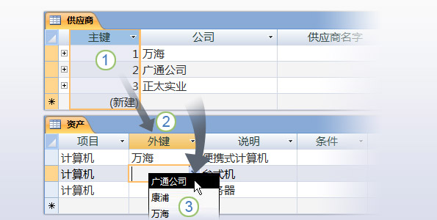
创建关系
让我们快速回顾一下。 本系列课程中的第一课阐述了如何将数据划分入不同的表中，并标识表间的关系。 在第二课中，构建表并为每个表提供一个主键（即具有唯一标识每一行的值的字段）。
现在，通过创建关系链接表。
表结构中的主键和外键。

Slide 7
创建关系
在数据库中，关系至关重要，因为其决定了各表间的交流方式。 如果各表间没有交流，就无法从数据得到答案。
通过将一个表中的字段用作另一相关表中的字段，可创建一项关系。
表结构中的主键和外键。

Slide 8
创建关系
所添加的字段就是您的主键。 数据库的每一个表都有主键，将其添加至另一表作为新字段，从而与该表创建了关系。
当分享主键时，第二个表中的新字段被称为外键。
表结构中的主键和外键。

Slide 9
创建关系
此图片说明了创建关系的一种方式。 为了将资产与供应商相关联，“资产”表中的外键字段提供了公司名称列表。 在后台，Access 使用主键和外键的值使这两个字段同步。
相应地，使用此项关系可回答问题，如“哪家公司提供了指定计算机？”
表结构中的主键和外键。

Slide 10
创建关系
本课程阐明了如何创建这种类型的关系，如何设置规则来控制更新和删除数据库中数据的方式。
表结构中的主键和外键。

Slide 11
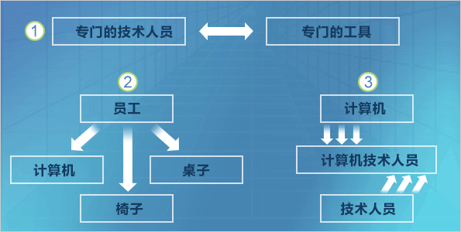
关系的类型
表可参与三种类型的关系，如图所示：
当表中一条记录与另一表中的一条记录发生关联时，就有了一对一关系，反之亦然。
当表中一条记录与另一表中的多条记录发生关联时，就有了一对多关系。
表关系的三种类型如下所示：一对一、一对多和多对多。
Notes:
一对一关系的示例：一台专用文件服务器可能只有一名维修技术员。
一对多关系的示例：一位员工可使用多项资产，如计算机、椅子和桌子。

Slide 12
关系的类型
当表中多条记录与另一表中的多条记录发生关联时，就有了多对多关系。
表关系的三种类型如下所示：一对一、一对多和多对多。
Notes:
多对多关系的示例：公司可能拥有数目众多的计算机，并由多名技术员来维护这些计算机。 多名技术员将负责多台计算机。

Slide 13
关系的类型
本课程为您讲述如何创建所有这三种类型的关系。我们将花大部分的时间来学习一对多关系，因为这种关系最常见。
同时，如果要将数据库发布到 SharePoint，您需要创建查阅字段，本课程稍后的视频向您演示如何操作。
表关系的三种类型如下所示：一对一、一对多和多对多。

Slide 14
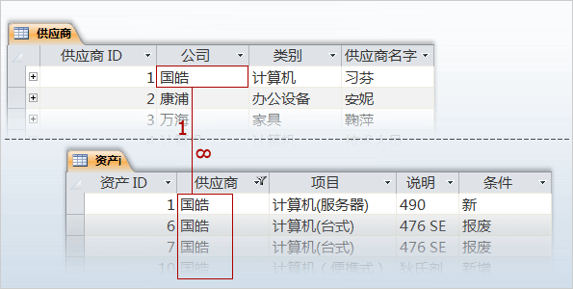
关系具有多“方”
这有助于理解具有多“方”的关系。
例如，一位供应商可提供多项资产，因此供应商表属于关系的“一”方，而资产表属于“多”方，如图所示。
供应商表属于关系的“一”方，而资产表属于“多”方。

Slide 15
关系具有多“方”
下面请记住此规则：若要创建一对多关系，请使用“一”方表中的主键作为“多”方表中的外键。 随后您将看到如何操作。
供应商表属于关系的“一”方，而资产表属于“多”方。
Notes:
在一对一关系和多对多关系中也适用此规则，但并不完全相同。本课程稍后可看到这一点。 此时请牢记“方”的概念。下一节的视频将演示如何创建关系。

Slide 16
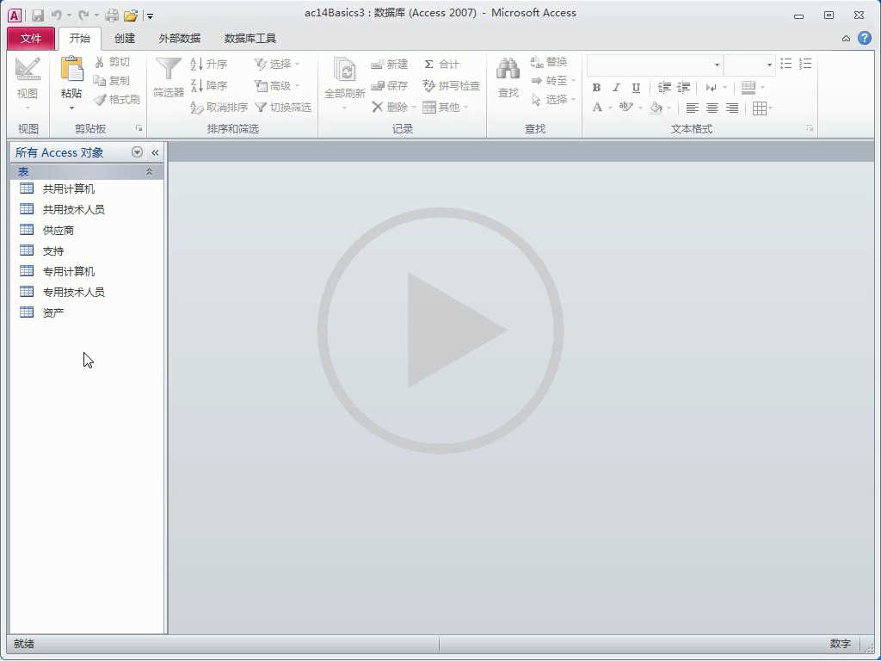
创建关系
我将使用一端的“支持”和多端的“资产”。 在一端的表中，我将单击主键字段，
然后转到“字段”选项卡并查看“数据类型” 列表。这是“自动编号”字段。
接下来，我将转到位于关系多端的表， 然后添加外键字段。
请注意，单击或双击新字段的标题时， 我将看到数据类型列表。
我将选择“数字”数据类型，因为它与 主键使用的“自动编号”数据类型兼容，
并且这会导致规则产生。外键字段 所使用的数据类型必须与
单击“数字”，为字段输入数字，然后转到 “数据库工具”选项卡并启动“关系”窗格。
该窗格将自动显示数据库中的所有表， 我希望将这两个表相关联。
要创建关系，将主键字段从一端拖到 多端的外键字段，如下所示。
此时，我可以单击“创建”按钮并创建关系， 也可以先设置参照完整性。
提醒一下，参照完整性是一组用于控制 如何以及是否可以删除数据的规则。
我们将在下一节介绍参照完整性。 现在，我要单击“创建”来创建关系。
若要创建表关系，您需要首先打开 位于关系两端的表。
我需要记住这个事实，您很快就会知道原因。
为其对应主键设置的数据类型相匹配或兼容。
有关兼容数据类型的详细信息，
请参见本课程结尾的课程摘要卡中的链接。
指向视频底部可查看视频控件。 拖动或指向进度栏可向前或向后移动。
Notes:
[讲师注意：如果您在播放此视频时遇到问题，例如如果视频播放窗口中显示“编解码器不可用”消息，则演示文稿可能已在受保护的视图中打开。 若要启用视频播放，请在 PowerPoint 窗口顶部的黄色安全栏中单击“启用编辑”。 请注意，即使已打开受保护的视图，视频也应该可以在幻灯片放映视图中正常播放。]

Slide 17
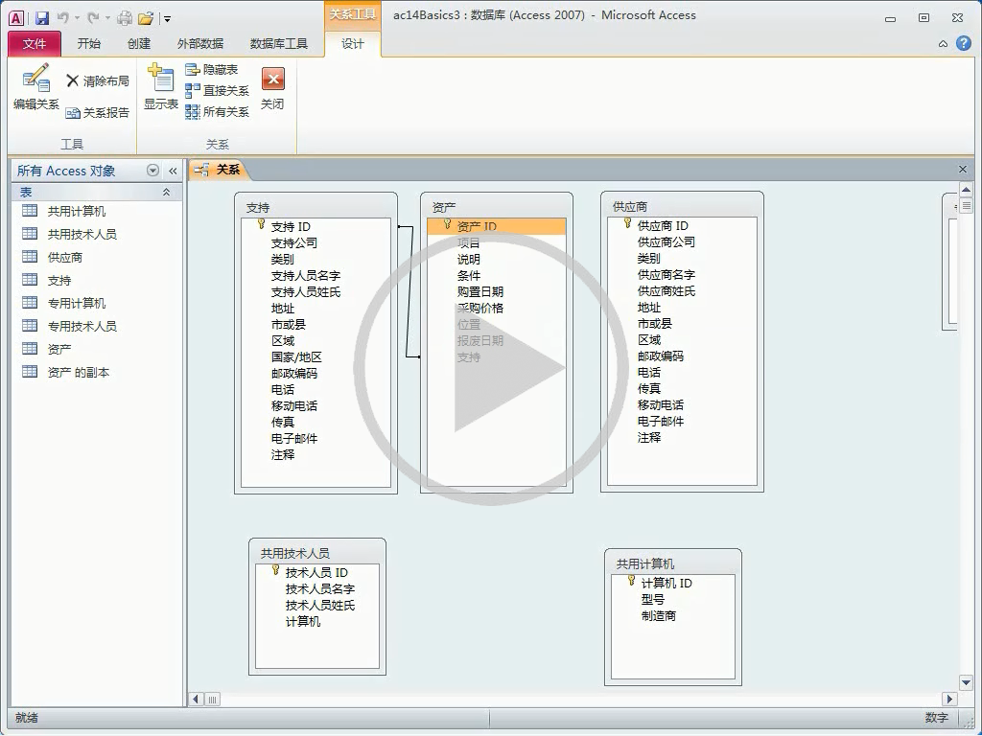
设置参照完整性
参照完整性是一组规则，它用于在您添加、 更改或删除数据时使主键字段和
参照完整性还可以防止出现孤立的记录， 下面将介绍它的工作方式。
如果您实施参照完整性，任何与该供应商 相关的数据也将被删除。
但是，如果您不实施参照完整性， 与该供应商相关的数据将
这些记录将成为孤立记录 并且使用该数据将变得更加困难。
因此，您通常希望设置参照完整性，您可以 在 Access 中通过编辑关系来实现此操作。
关闭任何打开的表，单击“数据库工具” 选项卡，然后在“关系”组中单击“关系”。
现在，右键单击该行并单击“编辑关系”。 在对话框中，选择“实施参照完整性”。
这些是可选设置，但您可以使用这些设置 更改某个位置的数据并使更改显示在
如果我们删除供应商及其相关数据， 此视频中显示更早的级联删除。
您练习此操作，接下来我们将讨论 如何为 Web 数据库创建关系。
当您创建表关系时，设置参照完整性 是一种很好的做法。
外键字段保持同步。从而有助于保持数据的准确性。
假设您从数据库中删除供应商。
引用不再存在的父值。
单击表示要编辑关系的行，请注意该行将变粗。
您此时可停止操作，也可以设置级联更新和删除。
任何相关数据中或通过它进行级联。
例如，如果您更改某个位置的供应商名称，
更新将通过与该供应商相关的任何记录进行级联。
因此，请选择要使用的选项，然后单击“确定”。
指向视频底部可查看视频控件。 拖动或指向进度栏可向前或向后移动。
Notes:
[讲师注意：如果您在播放此视频时遇到问题，例如如果视频播放窗口中显示“编解码器不可用”消息，则演示文稿可能已在受保护的视图中打开。 若要启用视频播放，请在 PowerPoint 窗口顶部的黄色安全栏中单击“启用编辑”。 请注意，即使已打开受保护的视图，视频也应该可以在幻灯片放映视图中正常播放。]

Slide 18
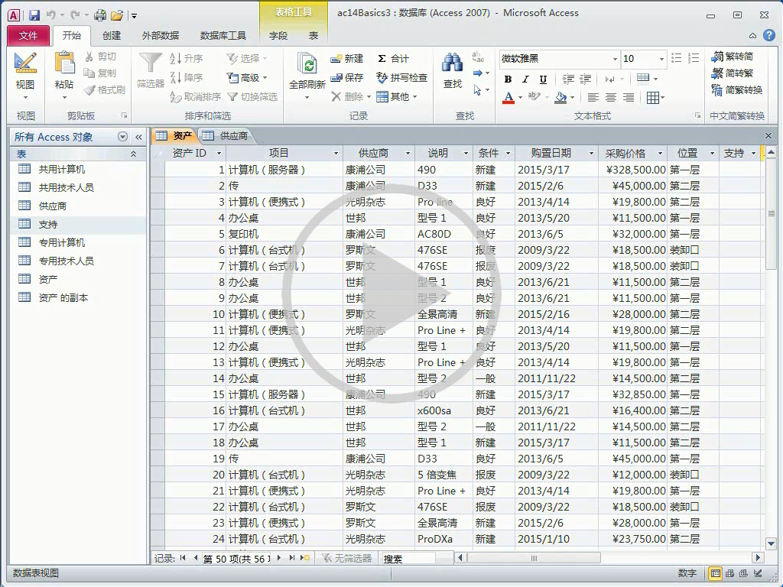
创建查阅字段
但是这里介绍的流程是在 Web 数据库中 创建表关系的唯一方式。
我们将使用“资产”和“供应商”表， 在开始之前，我们需要讨论几个规则。
第二，如果您启用参照完整性，则不能使用 级联更新，因为 SharePoint 不允许级联更新。
例如，当您为新资产输入数据时， 您可以轻松选择供应商。
首先打开位于关系多端的表， 您就会明白为何要执行此流程。
单击表中的第一个空白字段，然后单击 “查阅和关系”；此时将启动查阅向导。
选择第一个选项并单击“下一步”。 单击位于关系一端的表， 然后再次单击“下一步”。
在这种情况下，它是公司名称字段， 因为它可用于识别每个供应商。
确保将字段移至“选定字段”窗格， 然后单击“下一步”。
“排序”是可选项。在这种情况下， 我将按升序对公司名称进行排序，
但是我也可以单击按钮将其更改为降序， 这将导致其他规则产生。
如果您未选择排序顺序，Access 将按 主键字段中的值以升序对列表中的项目
在下一页上，我将隐藏键列，因为显示的 主键值对于使用数据库并没有帮助。
我将确保字段已显示正确的数据、 供应商公司名称，然后单击“下一步”。
赋予该字段一个有意义的名称， 然后在此选择“启用数据完整性”。
但是请记住，您不能启用级联更新， 因为 SharePoint 不允许级联更新。
该表位于关系的多端，它的工作方式 与我们在以前看到的工作方式相同。
因此，作为最终规则，您可以按照这些步骤 开始创建一对一和多对多关系。
在本课程中，我们不会创建 Web 数据库，
这也是为任何数据库创建查阅字段的最简便方式。
第一，您只能使用查阅字段 在 Web 数据库中创建关系，
第三，使用查阅向导最简便，
因为它为您创建关系和外键字段。
而且，外键字段将用作下拉列表，
以便您能够从一端快速准确地选择表中的数据。
现在，您需要选择用户可以理解的字段，
进行排序。
这将为关系设置参照完整性。
如果需要，您可以启用级联删除，
单击“完成”，您将在“资产”表中看见新字段，
本课程稍后将介绍如何创建这两种关系。
指向视频底部可查看视频控件。 拖动或指向进度栏可向前或向后移动。
Notes:
[讲师注意：如果您在播放此视频时遇到问题，例如如果视频播放窗口中显示“编解码器不可用”消息，则演示文稿可能已在受保护的视图中打开。 若要启用视频播放，请在 PowerPoint 窗口顶部的黄色安全栏中单击“启用编辑”。 请注意，即使已打开受保护的视图，视频也应该可以在幻灯片放映视图中正常播放。]

Slide 19
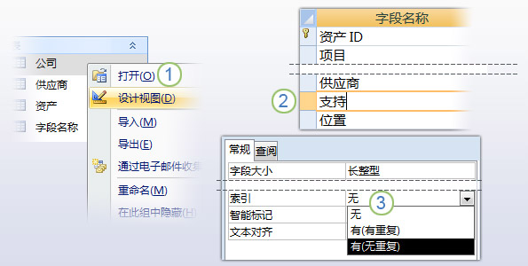
创建一对一关系
一对一关系可能不会经常用到，但应该知道怎样创建。 首先创建一对多关系，然后更改索引。
Access 使用索引的方法与书本的索引一样：便于快速查找信息。 当创建主键时，Access 自动将该字段编入索引，使搜索更快。
创建一对一关系的过程。

Slide 20
创建一对一关系
在一对多关系中，主键将启用索引，但外键字段将禁用索引。 在一对一关系中，两个键字段均可启用索引，而且两个字段均不允许重复值。
可使用设计视图或功能区启用外键字段的索引。 本课程将说明如何使用设计视图。
创建一对一关系的过程。

Slide 21
创建一对一关系
在导航窗格中右键单击含有外键字段的表，然后单击“设计视图”。
在设计器中，单击外键字段。
在“字段属性”下的“常规”选项卡中，单击“索引”旁的列表，并选择“是(不允许重复)”。
创建一对一关系的过程。
保存更改。这样就完成了。
Notes:
有关索引和重复值的详细信息，请参阅本课程末尾链接至的“课程摘要卡”中的指针。

Slide 22
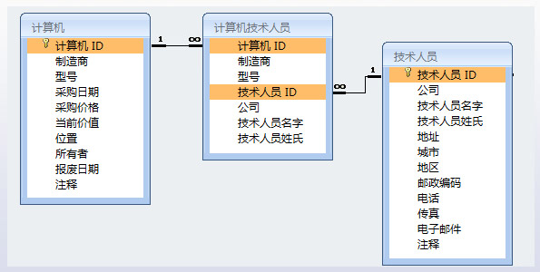
创建多对多关系
当表中的一条记录与另一表中多条记录发生关联，而第二个表中的一条记录与第一个表中多条记录也发生关联时，就有了多对多关系。
具有多对多关系的表。

Slide 23
创建多对多关系
例如，公司有多种类型的计算机和多名技术员，每名技术员均经认证负责部分（非全部）计算机。
每名技术员与多台计算机发生关联，而每台计算机相应地与多名技术员发生关联。
具有多对多关系的表。

Slide 24
创建多对多关系
若要跟踪谁负责指定的计算机，请创建多对多关系，即将关系双方的主键添加至第三个表中，该表称为“联接表”或“链接表”。
换言之，多对多关系实际上就是两个一对多关系。
具有多对多关系的表。

Slide 25
创建多对多关系
该图片显示了典型的多对多关系。 可看出这是一个相对简单的结构，即含有一对外键和一些相关字段的联接表。
可使用该联接表中的数据回答问题，例如，“上个月指定的技术员负责哪些计算机？”
具有多对多关系的表。
Notes:
本课程末尾链接至的课程摘要卡指向有关此关系类型的更多信息。

Slide 26
有关练习的建议
使用“关系”窗格创建关系。
设置参照完整性和级联更改。
为 Web 数据库创建关系。
创建一对一关系。
创建多对多关系。
在线练习（需要 Access 2010）
Notes:
[讲师注意：通过安装在计算机上的 Access 2010，您可以单击幻灯片中的链接转到在线练习。 在练习中，您可以按照说明在 Access 2010 中执行每项任务。 重要提示：如果您没有 Access 2010，则您将无法访问练习说明。]

Slide 27
测试问题 1
认为关系具有各“方”是个好主意。（请选择一个答案。）
正确。
错误。

Slide 28
测试问题 1
认为关系具有各“方”是个好主意。
答案：
正确。
知道表是哪一方，可说明表是否使用外键字段。

Slide 29
测试问题 2
若要创建一对多关系，您需要执行以下哪项操作？ （请选择一个答案。）
将“一”方表的主键用作“多”方表的外键。
使用含有至少两个外键字段的联接表。
禁用主键字段的索引。

Slide 30
测试问题 2
若要创建一对多关系，您需要执行以下哪项操作？
答案：
将“一”方表的主键用作“多”方表的外键。
在资产跟踪数据库中，现在可回答问题，如“哪些公司供应了大部分计算机？”

Slide 31
测试问题 3
若要创建一对一关系，您需要执行以下哪项操作？ （请选择一个答案。）
禁用外键字段的索引。
启用外键字段的索引，但允许重复值。
启用外键字段的索引，不允许重复值。
启用参照完整性。

Slide 32
测试问题 3
若要创建一对一关系，您需要执行以下哪项操作？
答案：
启用外键字段的索引，不允许重复值。
如果允许重复值，则创建了一对多关系。

Slide 33
测试问题 4
参照完整性很有用，因为它执行以下哪项操作？ （请选择一个答案。）
替代索引。
使主键和外键值同步。
允许安全地“孤立”数据。

Slide 34
测试问题 4
参照完整性很有用，因为它执行以下哪项操作？
答案：
使主键和外键值同步。
参照完整性也使更新和删除数据变得容易。

Slide 35
测试问题 5
若要在表 A 和表 B 间创建多对多关系，您需要执行以下哪项操作？ （请选择一个答案。）
在表 A、表 B 及至少两个其他表间创建一对一关系。
将表 A 和 B 中的主键添加至链接表或联接表。
按照需要从表 A 向表 B 添加多个字段，反之亦然，直至每个表均包含了需要跟踪的全部数据。

Slide 36
测试问题 5
若要在表 A 和表 B 间创建多对多关系，您需要执行以下哪项操作？
答案：
将表 A 和 B 中的主键添加至链接表或联接表。
那些外键显示了各方数据彼此关联的方式。

Slide 37
测试问题 6
本课程已讲述需要了解的有关关系的全部内容。 （请选择一个答案。）
正确。
错误。

Slide 38
测试问题 6
本课程已讲述需要了解的有关关系的全部内容。
答案：
错误。
课程摘要卡中的指针为您提供更多详细信息。 下一张幻灯片上有一个链接；请掌握它。

Slide 39
课程摘要卡
有关此课程中涉及的任务摘要，请查看课程摘要卡。

Slide 40
使用此模板
请查看备注窗格或完整备注页面（“视图”选项卡的“备注页”），了解有关此模板的详细帮助。
Notes:
使用此模板
此 Microsoft PowerPoint® 模板包含有关在Microsoft Access® 2010 中创建表关系的培训内容。 其内容改编自名为“为新数据库创建关系”的 Office.com 培训课程。
PowerPoint 版本：必须在 PowerPoint 2010 中查看此模板。 如果您没有 PowerPoint 2010，则演示文稿中包含的视频将无法播放。 如果您没有 PowerPoint 2010，请下载 PowerPoint Viewer 以查看这些文件：
http://www.microsoft.com/downloads/zh-cn/details.aspx?familyid=cb9bf144-1076-4615-9951-294eeb832823&displaylang=zh-cn。
视频播放：如果 PowerPoint 屏幕的顶部显示黄色安全栏，或者如果视频播放窗口中显示“编解码器不可用”消息，则演示文稿可能已在受保护的视图中打开。 若要启用视频播放，请在 PowerPoint 窗口顶部的黄色安全栏中单击“启用编辑”。
幻灯片版式：每张幻灯片都具有自定义版式。 若要将自定义版式应用于新幻灯片，请右键单击幻灯片缩略图，指向“版式”，然后单击“版式”库中的版式。 若要更改版式，请打开母版视图并更改该视图中的特定母版版式。 您可以通过指向版式缩略图找到版式标题。
动画：自定义动画效果将应用于整个演示文稿。 这些效果包括“浮入”（“向上”或“向下”选项）、“淡出”和“缩放”。 若要更改动画效果，请单击“动画”选项卡，然后使用“添加动画”库和“计时”选项。 “效果选项”为您提供效果选择；单击“动画”选项卡上的“动画窗格”可使用多个动画。
“切换”：一种“门”切换用于强调幻灯片的放映部分。 它应用于“课程内容”幻灯片、“课程”幻灯片和第一张测试幻灯片。
在线课程超链接：该模板包含本培训课程的在线版本链接。 这些链接指向课程的动手练习单元以及为本课程发布的课程摘要卡。 请注意：您必须安装 Access 2010 才能查看动手练习单元。 如果您没有 Access 2010，则您将无法访问练习说明。
页眉和页脚：该模板包含显示课程标题的页脚。 若要添加页脚（例如日期或幻灯片编号），请单击“插入”选项卡，然后单击“页眉和页脚”。

